Slide 1

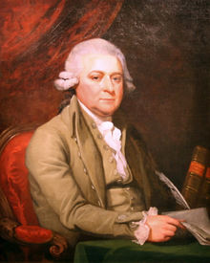
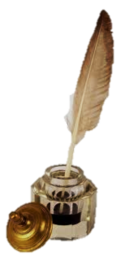
Джон Адамс

Slide 2


Один з лідерів американської революції, політик, другий президент США. Був учасником першого та другого Континентальних конгресів представників англійських колоній в Америці. Брав участь у роботі зі складання Декларації незалежності. Був першим послом США у Великій Британії. був першим в історії країни віце-президентом. Був другим президентом Сполучених Штатів.

Slide 3
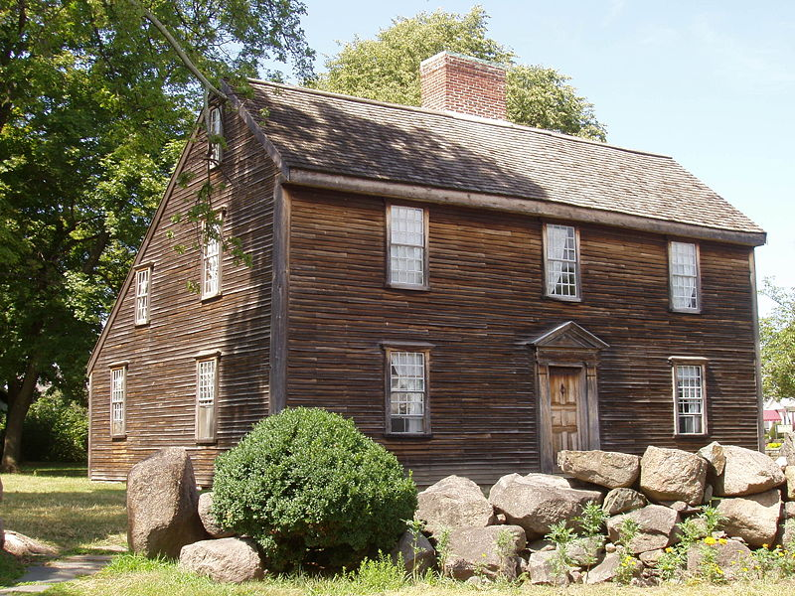
Джон Адамс молодший, наймолодший з трьох синів, народився 30 жовтня 1735, у місті Квінсі, колонії Массачусетс (тепер штат). Майбутній президент народився у скромній, дуже релігійній сім'ї. Вже з дитинства дітей привчали до важкої роботи, зокрема і молодого Джона Адамса.

Slide 4
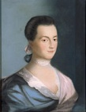
Коли йому було 16 років, він поступив в Гарвардський коледж. Адамс дуже добре вчився і успішно закінчив коледж. Батько хотів щоб Джон став пастором, але син вирішує стати адвокатом. 1758 року Джон Адамс розпочав свою кар'єру в якості адвоката. ін одружився на Абіґейл Сміт, дочці місцевого пастора. Вона зіграє впливову роль у політичних поглядах свого чоловіка. В них було 5 дітей серед яких і майбутній президент Джон Квінсі

Slide 5
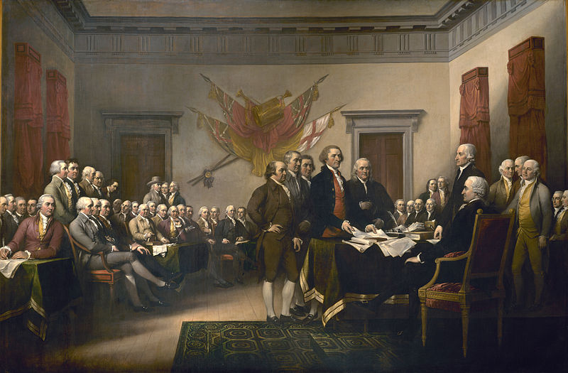
Адамс боровся за Декларацію незалежності, він був її головним захисником та одним з п’яти, яким доручили написати її. Також конгрес вдвічі посилав Адамса представляти молодий союз держав (штатів) в Європі. Нова конституція Массачусетса здебільшого написана самим Адамсом й відповідає його особистим поглядам на політику та суспільство. Ще він виступив проти звільнення рабів у рідному штаті.

Slide 6

Під час перших президентських виборів Сполучених Штатів Америки 1789 року, Адамс посів друге, з тринадцяти, місце після Джорджа Вашингтона. Таким чином, відповідно до конституції, Адамс обійняв посаду першого Віце Президента.

Slide 7
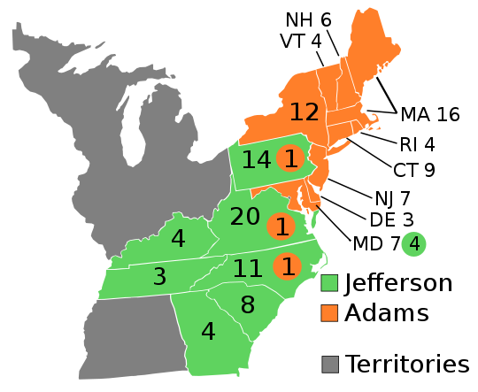
Вибори 1796 року були першими за участю політичних партій. Головним опонентом Адамса був Томас Джефферсон. Під час президентської кампанії, замість того щоб брати активну учась у неї, Адамс залишався вдома у своєму місті Квінсі. Він називав процес президентської кампанії дурним та злим. Агітаційну кампанію за нього проводила партія. Джон Адамс переміг у півничних штатах, Томас Джефферсон у південних. Адамс став другим Президентом США 4 березня 1797.

Slide 8

Був президентом з 1797 по 1801 рр. Видав Акт «проти чужої антиурядової агітації»,в якому заборонялося імігрантам та громадянам Америки критикувати федеральний уряд. Батько-засновник американського флоту. За його президентсва до Конституції було додано 11 поправку. Також за його президентсва була так звана неофіційна «Тиха» війна між США та Францією.

Slide 9
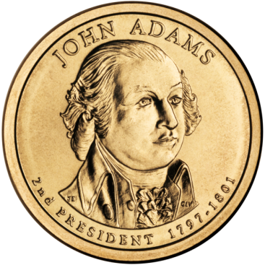

Slide 10


Дякуємо за увагу!

